Slide 1
Eset Endpoint security Update хийх, USB auto scan хийх

Slide 2
ESET ENDPOINT SECURITY програмын UPDATE цэсний Update now дээр дарч вирусны програмын шинэчлэлтийг татаж авна
1

Slide 3
Flash болон USB төхөөрөмж компьютерт залгахад төхөөрөмжийг автоматаар шалгадаг болгох
2

Slide 4
ESET ENDPOINT SECURITY програмын SETUP цэсний Advanced setup руу орно.
3

Slide 5
Advanced setup цонхны ANTIVIRUS цэсний REMOVABLE MEDIA цэсрүү орно
4

Slide 6
Action хэсгээс AUTOMATIC DEVICE SCAN гэснийг сонгоод ОК дарснаар компьютерт ямар нэгэн төхөөрөмж залгахад автоматаар вирусийг нь шалгадаг болно
5

Slide 7
MACRO ВИРУС

Slide 8
Макро вирус нь ихэвчлэн документ файлуудад халдварладаг. Microsoft Office 97 программ дээр Visual Basic программчлал хийгдэх боломжтой болсноор макро вирусүүд нь зөвхөн документ файлуудыг гэмтээх бус Microsoft Office Word, Excel, PowerPoint болон Access-ын файлуудыг гэмтээж байна.
Мєн өөр төрлийн файлуудыг ч гэмтээх тохиолдол шинээр гарч байгаа. Энэ төрлийн вирус нь бусад программуудын программчлалын хэлийг ашиглан автоматаар ямар нэгэн үйлдэл хийх боломжийг олгодог.

Slide 9
Макро вируснээс хэрхэн хамгаалах вэ?
И-Мэйлээр ирсэн Документ файлын өргөтгөлийг шалгаж байх хэрэгтэй. Таньд ирсэн файлууд .docm, .xlsm, .pptm гэсэн өргөтгөлтэй байвал Макро агуулсан аюултай файл гэсэн үг.

Slide 10
Microsoft Office-ийн орчин үеийн хувилбарууд нь бүр илүү хязгаарлагдмал байдаг. Office 2013-аас хойших хувилбар нь макро ажиллуулахыг зөвшөөрөөгүй гэсэн мэдэгдлийг анхдагч байдлаар идэвхгүй болгосон байдаг.
Үүнийг шалгахын тулд File цэсний Options цэс рүү орно

Slide 11
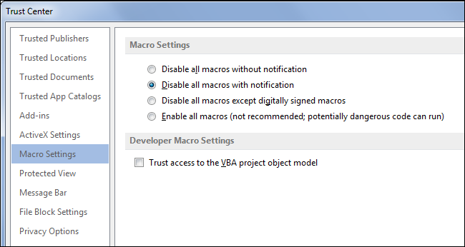
Macro Settings цэсрүү ороод Disable all macros with notification сонгогдсон эсхийг шалгана. Сонгогдоогүй бол сонгох хэрэгтэй.

Slide 12
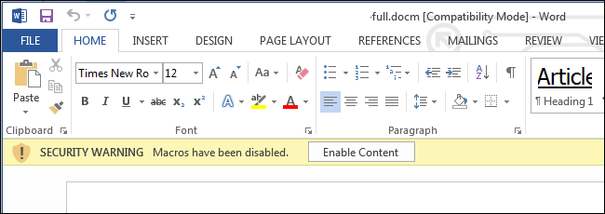
Disable all macros with notification идэвхжүүлэн Макро агуулсан файлыг нээхэд дараах байдалтай харагдах бөгөөд Enable Content хийвэл макро ажиллах боломжтой тул хийхгүй байх хэрэгтэй

